Slide 1


Slide 2

Так рождаются новые квалификации

Slide 3
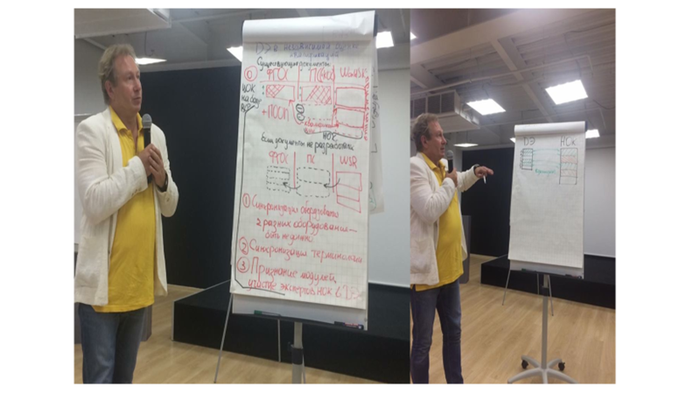
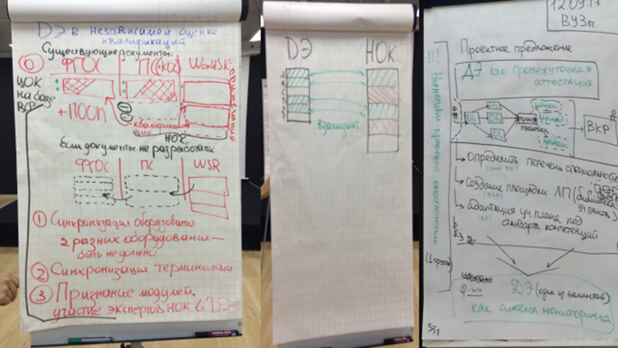

Slide 4
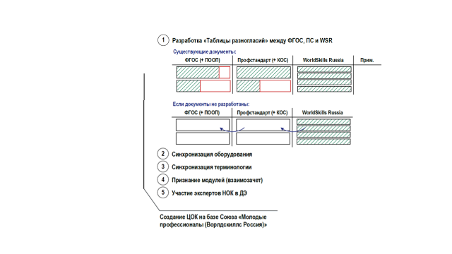

Slide 5
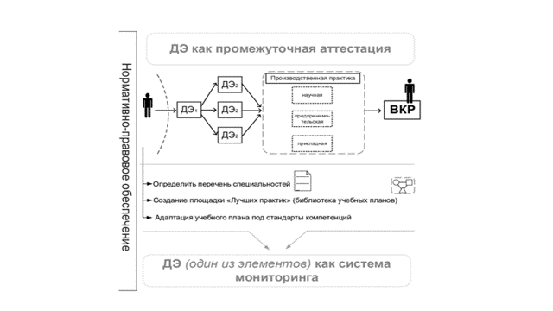

Slide 6
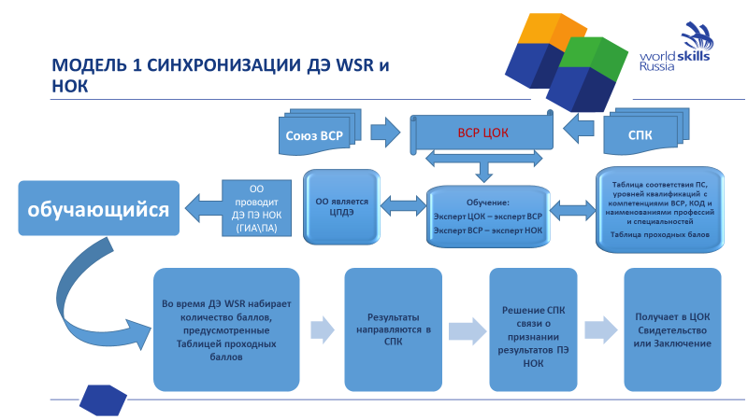

Slide 7
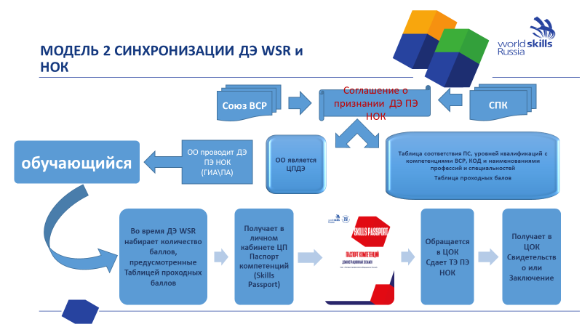

Slide 8
Цифровизация аналоговых показателей и аналогизация цифровых показателей
АЦП
ЦАП
Аналоговые
показатели
Цифровые показатели
Оценочные материалы, процедуры
Материально техническое обеспечение процесса оценки.
Цифровые эксперты

Slide 9
Цифро-Аналоговое Преобразование (ЦАП)
Аналого-Цифровое Преобразование (АЦП)
Квалификационные требования
Профессиональный стандарт
Оценочные материалы

Slide 10
Аналоговый инструментарий
Цифровой Эксперт
ГОСТы
Тех Регламенты
Отраслевые эталоны
Цифровой инструментарий
Профстандарты,
Компетенция Ворлд Скиллс,
ФГОС
Оценочные материалы для НОК, аттестации, сертификации и. т. д.
Фонды Оценочных Средств ФОС
Комплект Измерительных Материалов КИМ
ЭКСПЕРТ

Slide 11
ГОСТ Р 57720-2017
НАЦИОНАЛЬНЫЙ СТАНДАРТ РОССИЙСКОЙ ФЕДЕРАЦИИ
Информационно-коммуникационные технологии в образовании
СТРУКТУРА ИНФОРМАЦИИ ЭЛЕКТРОННОГО ПОРТФОЛИО БАЗОВАЯ
Information and communication technologies in education. E-Portfolio information
basic structure
ОКС 35.240.99
Дата введения 2018-09-01

Slide 12
ГОСТ 30524-2013
МЕЖГОСУДАРСТВЕННЫЙ СТАНДАРТ
Услуги общественного питания
ТРЕБОВАНИЯ К ПЕРСОНАЛУ
Services of public catering. Requirements tо the personnel
МКС 55.200
Настоящий стандарт устанавливает общие минимальные требования к
персоналу предприятий общественного питания различных типов всех
организационно-правовых форм и форм собственности.
Положения настоящего стандарта могут быть использованы при подборе и
расстановке кадров, проведении аттестации, присвоении квалификации,
разработке должностных инструкций и стандартов работы персонала сферы
услуг общественного питания . Дата введения 2016-01-01

Slide 13
ГОСТ Р 54603-2011
НАЦИОНАЛЬНЫЙ СТАНДАРТ РОССИЙСКОЙ ФЕДЕРАЦИИ
Услуги средств размещения
ОБЩИЕ ТРЕБОВАНИЯ К ОБСЛУЖИВАЮЩЕМУ ПЕРСОНАЛУ
Services of accommodation facilities. General requirements to the maintenance
staff
ОКС 03.080.30
Дата введения 2013-01-01
Настоящий стандарт устанавливает общие минимальные требования к
обслуживающему персоналу средств размещения различных типов и
категорий всех организационно-правовых форм и форм собственности.
Положения настоящего стандарта могут быть использованы при подборе и
расстановке кадров, проведении аттестации, разработке должностных
инструкций и стандартов работы обслуживающего персонала средств
размещения.

Slide 14


Slide 15
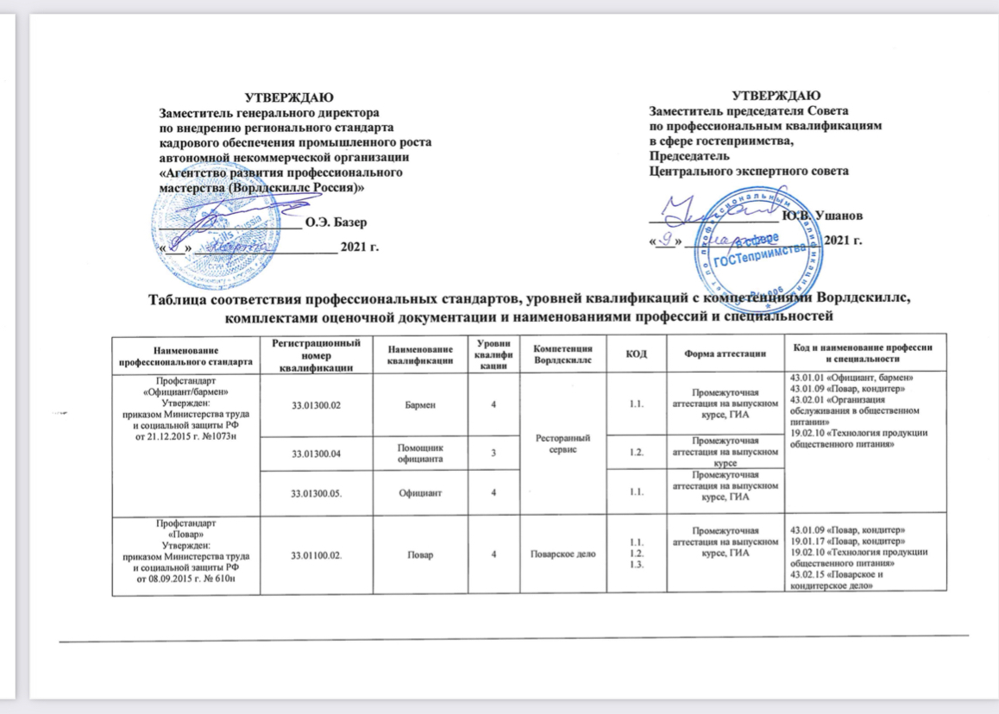
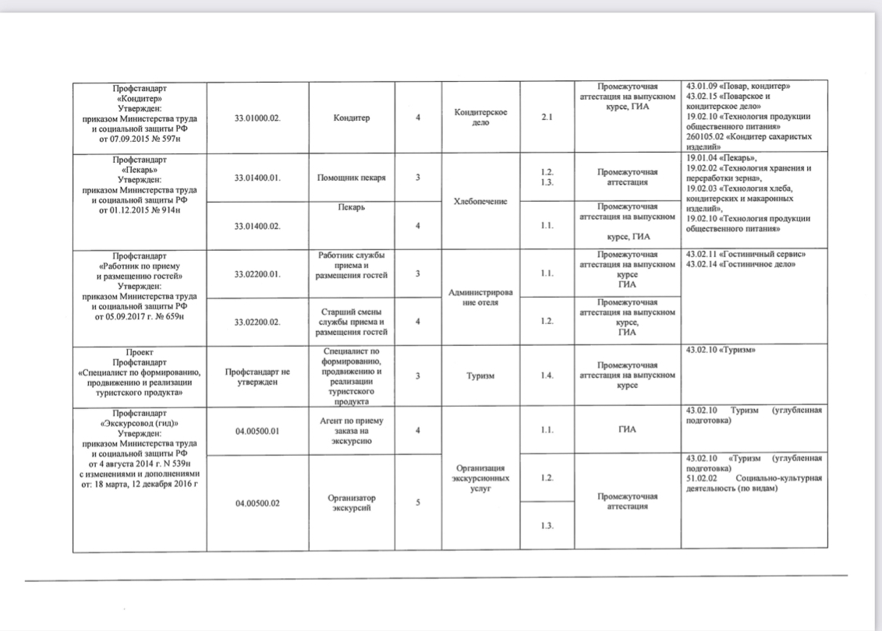

Slide 16
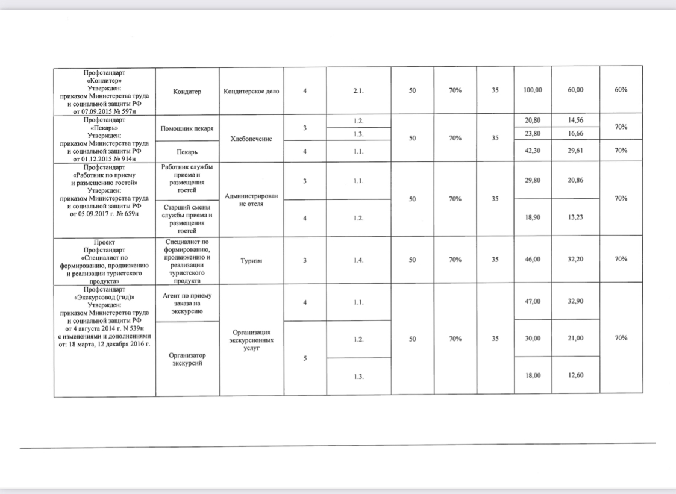
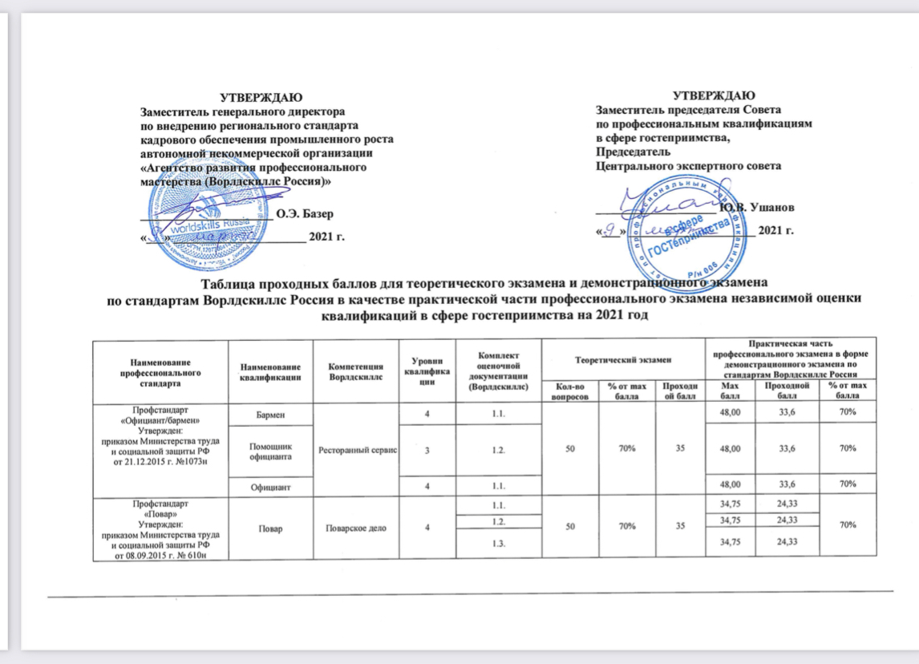

Slide 17
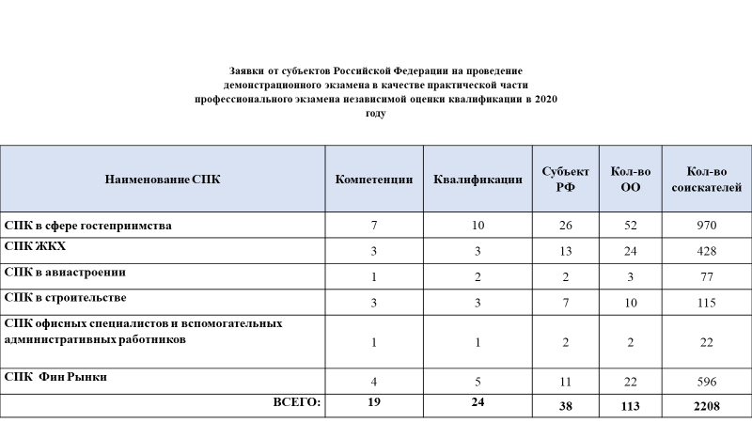

Slide 18
Наименование | 2018 | 2019 | 2020 | Всего за 2018-2020 | 2021 (план)
СПК | 1 | 3 | 6 | 6 | 9
ЦОК создано | 1 | 3 | 4 | 4 | 6
Субъекты РФ | 7 | 18 | 22 | 23 | 26
ОО | 23 | 56 | 60 | 122 | 95
Компетенции | 6 | 8 | 18 | 18 | 19
Квалификации | 9 | 12 | 21 | 21 | 24
Проф. стандарты | 5 | 9 | 20 | 20 | 25
Участники | 320 | 865 | 1 125 | 2 307 | 2 322
Свидетельства | 13 (4,1%), | 67 (7,7%) | 85 (7,6%) | 165 (7,2%) | -
Заключения | 141 (44%) | 732 (84,7%) | 345 (30,7%) | 1 218 (52,8%) | -
Сертификаты | 166 (51,9%) | 56 (6,5%) | 189 (16,8%) | 411 (17,8%) | -
Участники, не набравшие проходной балл по ДЭ ПЭ НОК (СПКФР) | - | - | 480 (42,7%) | 480 (20,8%) | -
Не явились на ПЭ НОК | - | 10 (1,1%) | 23 (2,2%) | 33 (1,4%) | -
Эксперт НОК | 3 | 122 | 90 | 237 | 288
Экзаменационный центр | 8 | 39 | 26 | 73 | 81

Slide 19
Заявки от субъектов РФ на проведение демонстрационного экзамена по стандартам Ворлдскиллс Россия
в качестве практической части профессионального экзамена независимой оценки квалификаций в 2021 году
Наименование СПК | Субъект РФ | Образовательные организации | Компетенции | Квалификации | Соискатели
СПК в сфере гостеприимства | 18 | 57 | 6 | 8 | 1028
СПК в авиастроении | 2 | 2 | 1 | 2 | 18
СПК в наноиндустрии | 3 | 3 | 1 | 1 | 134
СПК связи | 1 | 2 | 1 | 1 | 54
СПК ИТ | 3 | 3 | 1 | 1 | 5
СПК в строительстве | 3 | 5 | 3 | 3 | 79
СПК офисных работников | 1 | 1 | 1 | 1 | 20
СПКФР | 11 | 23 | 2 | 5 | 835
СПК здравоохранения | - | - | - | - | -
СПК ЖКХ | 6 | 7 | 3 | 3 | 149
ВСЕГО: | 26 | 95 | 19 | 24 | 2322

Slide 20


Slide 21

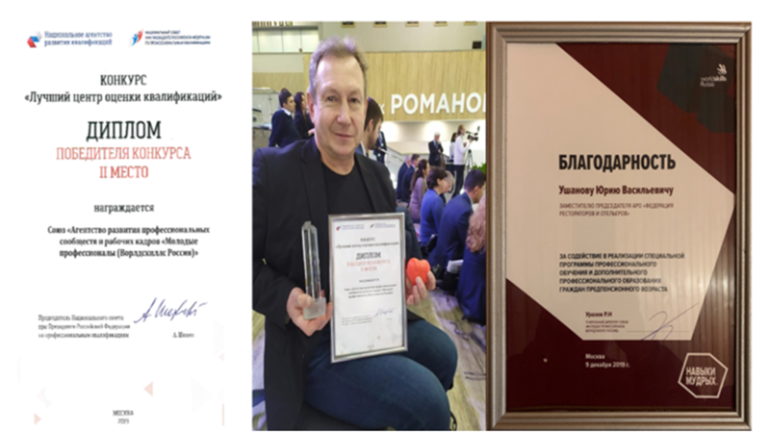

Slide 22
